Slide 1




GR & FROTA
Apresentado por: Leandro osmar berndt
Período: 02-2026

Slide 2
Frota

Slide 3
GXH-8043
R$ 9.697,32 compra do ar condicionado, troca do motor de arranque e Socorro.

Slide 4
Preventiva

Slide 5
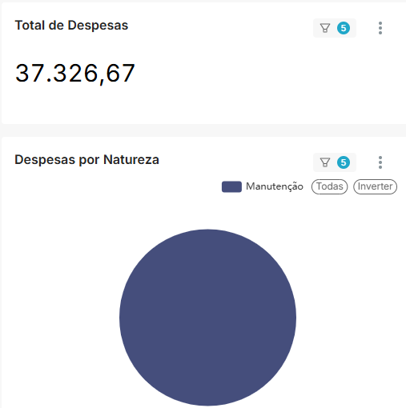
Corretiva

Slide 6
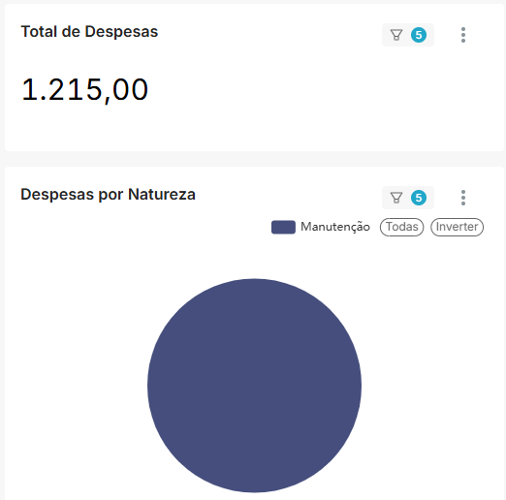
Socorro

Slide 7
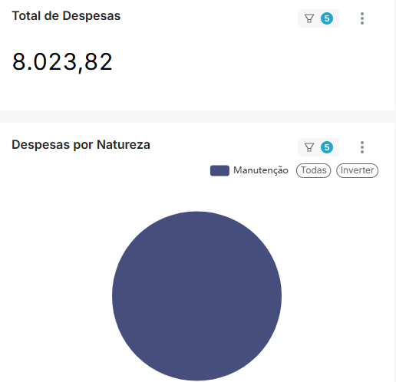
Acessorios

Slide 8
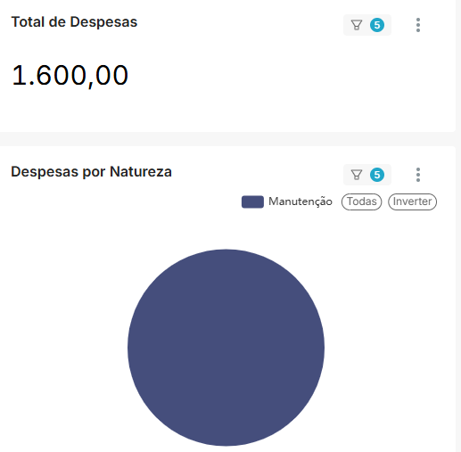
Bau

Slide 9
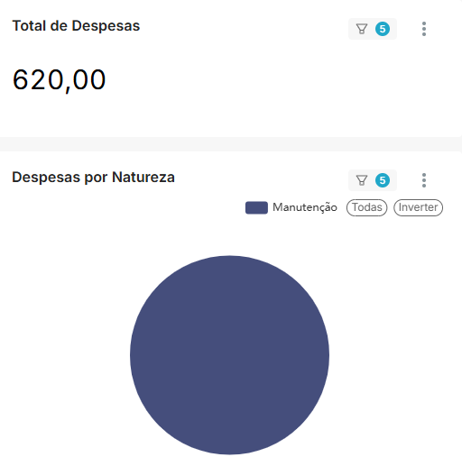
Lavação

Slide 10
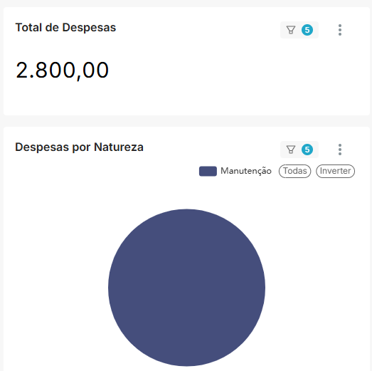
Lataria

Slide 11
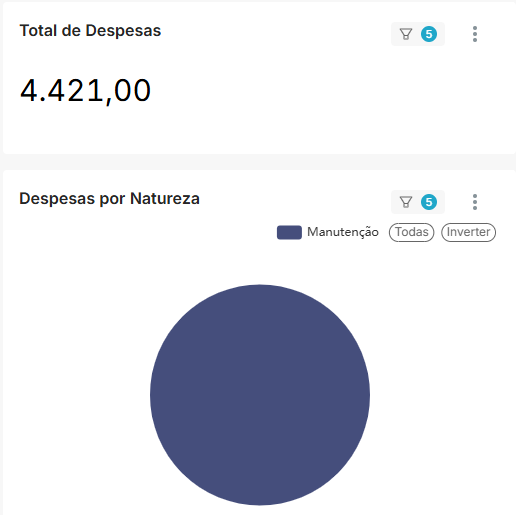
Pneus

Slide 12
Ar condicionado veicular
Foi instalado ar eletrico nos veiculos:
MKQ2E28
GXH8043
Consertado o ar condicionado
QIY4838
MLM9642
OKG5I79
MIY6C60

Slide 13
Sm geradas Valor embacado R$ 125.253.273,30

Slide 14
Principais destinos

Slide 15
Exceção motoristas

Slide 16
Tempo medio de checklist

Slide 17
Sinistro

Slide 18
Projeto em andamento

Slide 19
Projeto em andamento

Slide 20
OBRIGADO!

